Slide 1
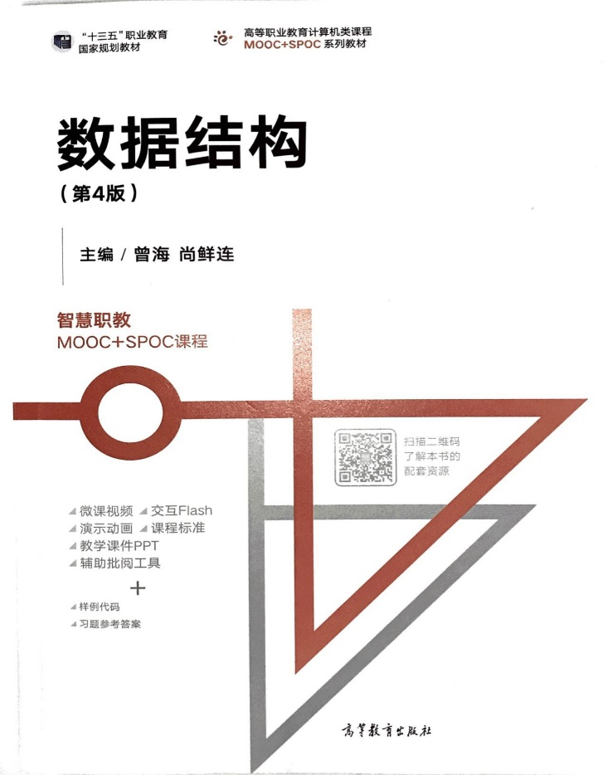
数据结构
主讲:黄 添 祥
泉州海洋职业学院

Slide 2
第1章 绪论
1.1 概述
1.2 数据结构的基本知识
1.3 算法和算法描述
1.4 算法的评价

Slide 3
1.1 概述
数据结构的重要性
应用场合
如何学习

Slide 4
1.1.1数据结构的意义
计算机相关专业的必修课
研究数据的各种逻辑结构和存储结构，以及对数据的各种操作
是程序设计的最重要基础课之一：
“算法＋数据结构＝程序”
-- N.WIRTH

Slide 5
各类计算机考试的必备要求
培养编程能力的必由之路
各门专业课程学习的基础
重要性:
图论
排序
检索
计算机网络
数据库
队列、链表、自定义数据结构
操作系统

Slide 6
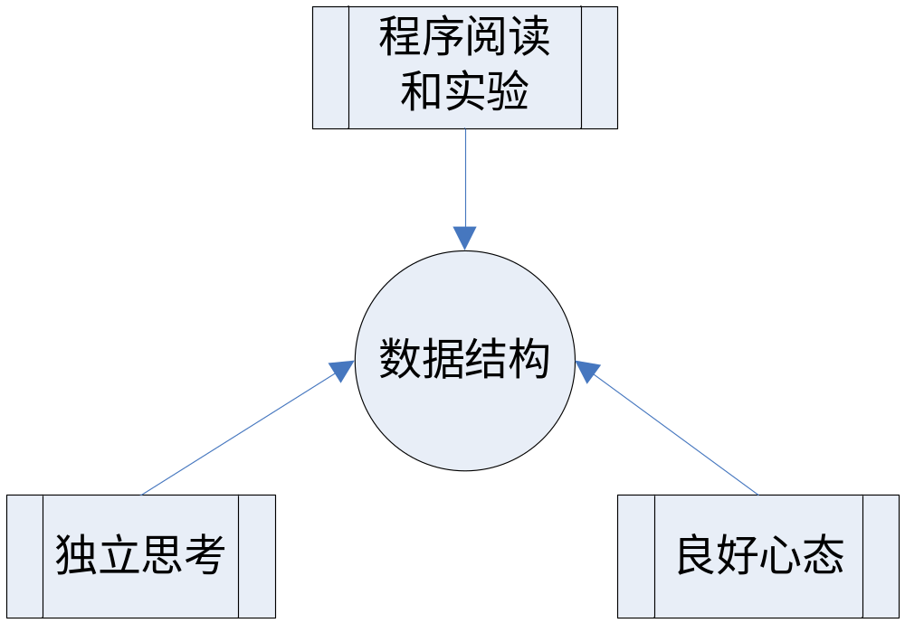
1.1.2 数据结构的学习方法

Slide 7
1.2数据结构的基本知识
1.2.1定义
数据结构是相互之间存在一种或多种特定关系的数据元素的集合。
数据结构是一个二元组，记为:
data_structure=(D,S).
D为数据元素的集合，S是D上关系的集合。

Slide 8
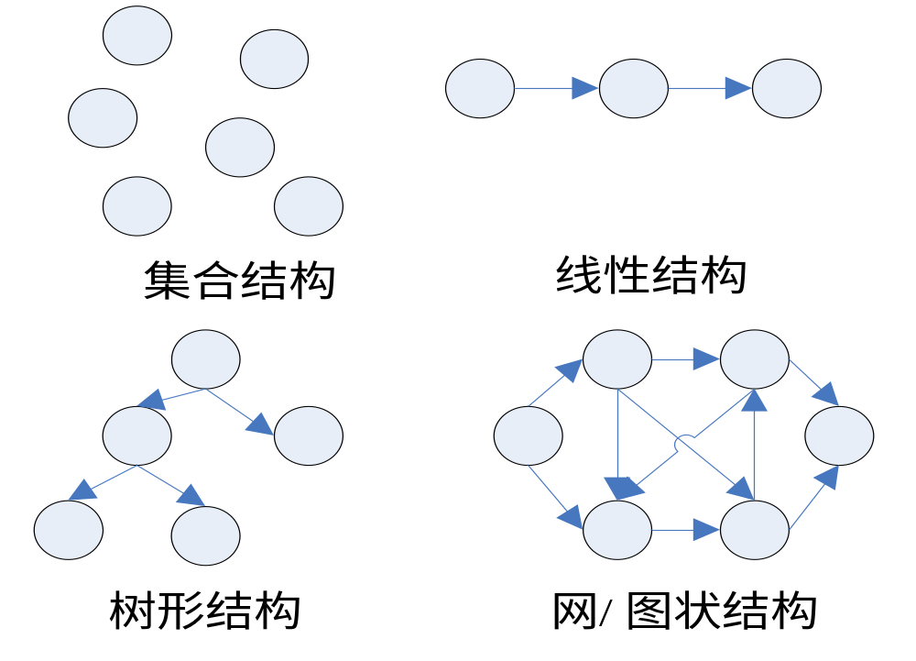
数据元素间四种关系

Slide 9
集合关系。各数据元素同属于一个集合。例如一个班级里的同学，同属于这个班级，同学之间同属于一个集合。
线性结构。数据元素间存在顺序关系。例如在车站排队买票的人员，人员之间有先后次序，形成一个线性结构。

Slide 10
树形结构：结构中的元素间的关系是一对多的关系。例如政府机构的结构，部属下有许多厅，厅下面有许多局，各部门从上至下形成一个树形结构。
图（网）状结构：结构中的元素间的关系是多对多的关系。例如因特网，每个网络结点都可以和任意一个其它结点连接，各结点之间形成网关结构

Slide 11
1.2.2元素的逻缉关系和物理关系
数据元素在计算机里的存储方式和数据元素间的逻缉关系并没有必然相同的关系。
例：去银行办业要取号，按号办理。顺序号为元素间的逻缉关系。
用户可以在银行大厅的任意位置就坐，顺序根本不重要，这是元素间的物理关系。

Slide 12
逻辑结构和物理结构
逻辑结构：数据元素之间存在的关系（逻辑关系）叫数据的逻辑结构。
物理结构：数据结构在计算机中的表示（映象）叫数据的物理结构。

Slide 13
任务1.2（P8）：图形处理程序
数据结构分析
1.2.3数据结构应用实例
案例分析
任务分析：
在计算机内部表示一个圆。
从显示来看，需要两个数据，一个是圆心，一个是半径。在计算机里，圆的圆心由(x,y)一对坐标构成。对圆的操作包括求面积和求周长的操作。

Slide 14
数据结构：
圆心 | 半径

Slide 15
对数据结构的操作
①求面积
②求周长

Slide 16
① 定义数据结构
structure Circle
{
int x;
int y;
int radius ;
}；

Slide 17
②定义对此数据结构的操作
要求面积定义函数如下:
/*求圆的面积*/
void float area(struct Circle cir)
{
return 3.14159*cir.radius* cir.radius;
}

Slide 18
②定义对此数据结构的操作
要求周长定义函数如下:
/*求圆的周长*/
void float circumference(struct Circle cir)
{
return 2*3.14159*cir.radius;
}

Slide 19
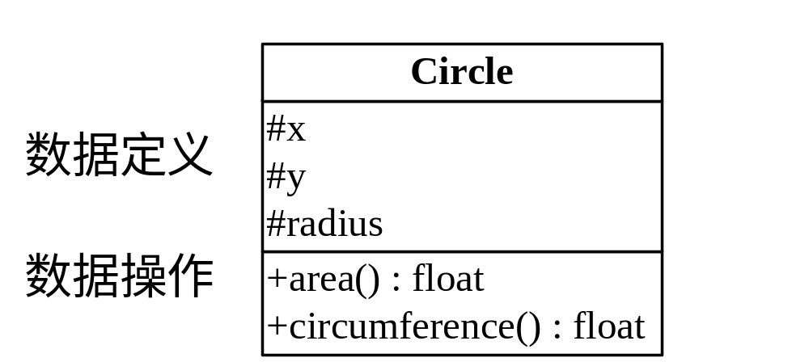
最终，图形处理程序可以描述如下图所示：

Slide 20
1.2.4抽象数据类型
抽象数据类型（Abstract Data Type,简称ADT）
指基于一类逻辑关系的数据类型以及定义在这个类型上的一组操作。
在软件设计中，抽象数据类型通常包含定义、表示和实现三部分。

Slide 21
面向对象的分析和设计中，数据和操作是密不可分的，形成一个“类”(class)。

Slide 22
下图实际上是UML（统一建模语言）中的类图，就是ADT的一种表现形式。

Slide 23
其中的数据定义又被叫作属性。
数据操作部分称为方法。
类图可以被所有面向对象（OOP）的语言实现为具体的代码，而后产生属于某个“类”的具体变量称之为“对象”（object）
最后通过方法调用可以运行程序。

Slide 24
圆的ADT
ADT Circle{
数据元素：圆心坐标(x,y)，半径radius
数据逻缉结构：无
基本操作：
area()：求圆的面积
circumference()：求圆的周长
}

Slide 25
ADT
特别注意，ADT的描述大多数为文字以及不能执行的代码，称为“伪码”。
主要目的是利于理解，不要求严格的语法，在不同的情况下可以灵活表示，只要保证数据元素、数据逻缉结构和基本操作均有即可。

Slide 26
1.3 算法和算法描述
1.3.1算法的概念
被定义为一个运算序列。这个运算序列中的所有运算定义在一类特定的数据模型上，并以解决一类特定问题为目标。

Slide 27
重要特性
❶有限性：即序列的项数有限，且每一运算项都可在有限的时间内完成。
❷确定性：即序列的每一项运算都有明确的定义，无二义性。
❸可行性：即对于任意给定的合法的输入都能得到相应的正确的输出。
❹可以没有输入运算项，但一定要有输出运算项。

Slide 28
1.3.2算法的表达
三个要素：
①数据：作为运算序列中各种运算的运算对象和运算结果的数据。
②运算：运算序列中的各种运算
③控制：运算序列中的控制转移。

Slide 29
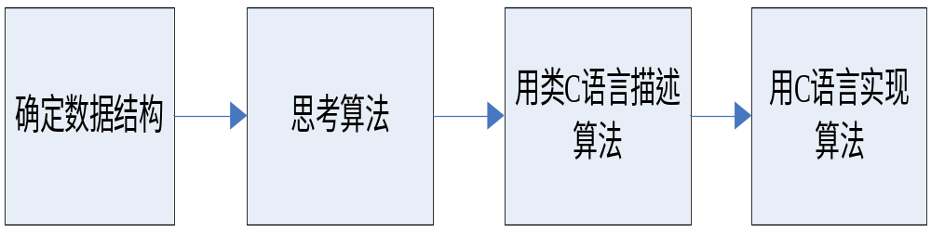
算法程序表达流程

Slide 30
算法描述工具——类C语言
类C语言居于算法和程序实现的算法之间。不严格遵守C语言语法。
本书采用类C语言进行算法描述。描述出的算法清晰、直观、便于阅读和分析。

Slide 31
本书约定
问题的规模用MAXSIZE表示。具体尺寸可以由用户预先定义，例如：
#define MAXSIZE l00
数据元素的类型约定为ElemType。具体的类型可以由用户在使用时定义，例如：
#typedef int ElemType;
数据的存储结构用类型定义(typedef) 描述，在书写算法之前进行说明

Slide 32
算法以函数形式描述：
类型标识符 函数名(形式参数表)
/* 算法说明 */
{ 语句序列 }
算法中除形参类型需要说明外，其它变量的类型说明省略不写，这样使算法的处理过程更加突出明了。
算法说明是一个完整算法不可缺少的部分，它可以包括：算法的功能；数据的存储结构；形式参数的含义和输入输出属性等。

Slide 33
举例说明
设某班级有n 个学生，设计算法将他们某一门课程的成绩按由高到低的顺序排序，并且顺序输出他们成绩和相应的学号。
分析：选用一维数组作存储n 个学生的成绩和学号。每个数组元素有两个域：学号域和成绩域

Slide 34
typedef struct{ /*数据元素类型定义*/
int no； ／*学号域*／
int score； ／*成绩域*／
}ElemType;
算法描述：
算法 1.1
void sort( ElemType S[MAXSIZE]，int n)
／* 对数组S中的n个数据按由大到小的顺序排序并输出,n<MAXSIZE */
{ for (i=1;i<n;i++)
for(j=i；j<=n；j++)
if( S[i]．score＜S[j]．score)
{ t=S[i]；S[i]=S[j]；S[j]=t；}
for(i=1；i<=n； i++)
printf(“%8d%8d%8d\n”，i，S[i].no，S[i]．score);
}/*sort*/

Slide 35
1.4 算法的评价
算法的复杂度是算法效率的度量，是评价算法优劣的重要依据。

Slide 36
问题
①用什么量来表达算法的复杂度？
②如何评价现有算法的复杂度？

Slide 37
1.4.1时间复杂度和空间复杂度概念
算法的复杂度是算法运行所需要的计算机资源的量，需要的时间资源的量称作时间复杂度
需要的空间（即存储器，包括内存和外存）资源的量称作空间复杂度

Slide 38
复杂度
这两个量只依赖于：
①问题的规模；
②算法的输入；
③算法本身。

Slide 39
算法中的高阶部分
例
进行时间复杂度计算的时候，主要考虑算法中最高阶项带来的开销
有一个三重循环程序：
for(i=1;i<N;i++)
for(j=1;j<N;i++)
for(k=1;i<N;i++)
{ s=s+1;}
s=s*s;

Slide 40
复杂度符号
现在有一个重要的符号引入：O
渐近时间复杂度的表示法T(n)=O(f(n))，这里的“O”是数学符号。

Slide 41
1.4.2时间复杂度的估算规则
参考P14~P15
七条规则

Slide 42
1.4.3 时间复杂度估算任务
任务一：
i=1; k=0；
while(i<n)
{
k=k+10*i;i++;
}
T(N)＝O(n)

Slide 43
任务二：
T(N)=O(n^{1/2})
本题中N>1，y>0
x=n;
while (x>=(y+1)*(y+1))
y++;

Slide 44
任务三
T(N)＝O(1)
x=91; y=100;
while(y>0)
if(x>100)
{ x=x-10;y--; }
else
x++;

Slide 45
任务四
void sort( ElemType S[MAXSIZE]，int n)
／* 对数组S中的n个数据按由大到小的顺序排序并输出,n<MAXSIZE */
{ for (i=1;i<n;i++)
for(j=i；j<=n；j++)
if( S[i]．score＜S[j]．score)
{ t=S[i]；S[i]=S[j]；S[j]=t；}
for(i=1；i<=n； i++)
printf(“%8d%8d%8d\n”，i，S[i].no，S[i]．score);
}/*sort*/
T(N)=O(N²)

Slide 46
1.4.4 常见的不同数量级时间复杂度
T(n)
n/2
2^{n}
5n²
B
3000
100n
2000
A
200log₂n
1000
0
5
10
15
20
各种数量级的时间复杂度图示
☆从图中可见，随着问题规模的增大，其时间消耗也在增大，但它们的增长趋势明显不同。

Slide 47
结论
不同算法的复杂度的比较关系如下：
c < log₂N <N< N * Log₂N < N² < N³ < 2^{N} < 3^{N} < N!
其中c是一个常量，如果一个算法的复杂度为常数、Log₂N 、N或者N * Log₂N 则算法应该是高效率算法。如果算法复杂度在2^{N}的右侧，这个算法效率就比较低了。

